Slide 1
Design Pattern
Creational (Yaratımsal), Structural (Yapısal), Behoviral (Davranışsal)
Someone has already solved your problems.

Slide 2
Creational - Yaratımsal
Singleton
Factory Method
Abstract Factory
Prototype
Builder

Slide 3
Structural - Yapısal
Flyweight
Adapter
Composite
Facade
Proxy
Decorator
Bridge

Slide 4
Behoviral - Davranışsal
Strategy
Command
Template Method
Observer
Memento
Mediator
Chain Of Responsibility
Visitor
State

Slide 5
Tasarım Prensipleri
Yazılımda değişmeyen tek şey “Değişim” ‘in kendisidir.
Program to interface, not implementation !
Program Arayüzdür, uygulama değil !
Favor object composition over class inheritance..
Kalıtım yerine Kompozisyon tercih et..
Identify the aspects of your application that vary and separate them from what stays the same
Uygulamanın değişen yönlerini belirleyin ve bunları aynı kalanlardan ayırın.

Slide 6
Design Pattern Series Strategy Pattern
Behoviral (Davranışsal)
Someone has already solved your problems.

Slide 7
Strategy Pattern
The Strategy Pattern defines a family of algorithms, encapsulates each one and makes them interchangeable. Strategy lets the algorithm vary independently from clients that use it.
Strateji pattern algoritmaların ailesini tanımlar, her birini kapsar ve birbirleri yerine kullanılabilir hale getirir. Strateji, algoritmanın onu kullanan istemcilerden bağımsız olarak değişmesine olanak tanır.

Slide 8
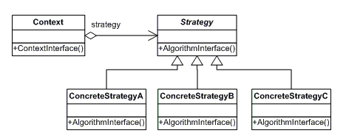
Strategy Pattern
Context: Oluşturacağımız transfer nesnesi için kolaylık sağlayan wrapper yapımız
Strategy: Desteklenen algoritmaları ifade eden arayüz. Context, ConcreteStrategy tarafından tanımlanan algoritmayı çağırmak için bu arayüzü kullanır.
ConcreteStrategy: Her bir algoritmayı gerçekleştirecek sınıfımız

Slide 9
Sorun
Tasarım prensiplerinde değişim dediğimiz konu yazılımcı tarafından unutulabiliyor. If – else veya switch – case ile çözümler sağlanabiliyor.
Unutulan konu ise bu durumun hem Yazılım prensiplerini ihlal ettiği (SRP,OCP) hemde yazılımın değişmesini zorlaştırmasıdır.

Slide 10
Çözüm..
Demo

Slide 11
Strategy Pattern ile
Değişimi kolaylıkla yönetebiliyoruz.
Yazılım Prensiplerinden SRP ve OCP uygun hale getirebiliyoruz.
Daha az if-else, switch-case yazıyoruz.
Java Kullanılan yerler:
java.util.Comparator#compare() called from Collections#sort().
javax.servlet.http.HttpServlet: service() method, plus all of the doXXX() methods that accept HttpServletRequest and HttpServletResponse objects as arguments.
javax.servlet.Filter#doFilter()

Slide 12
Design Pattern Series Observer Pattern
Behoviral (Davranışsal)
Someone has already solved your problems.

Slide 13
Sorun
Bazı durumlarda bir nesne güncellendiğinda, nesneyi dinleyenlerin değişiklikten haberdar olmasını isteyebilirler.
Belirli aralıklarla nesneyi dinlemek, nesnenin durumuyla ilgili gecikmelere veya hatalar olmasına neden olacaktır.

Slide 14
Observer Pattern
Define a one-to-many dependency between objects so that when one object changes state, all its dependents are notified and updated automatically.
Bir nesnenin durumu değiştiğinde bütün bağımlılarının otomatik olarak bilgilendirilmesi ve güncellenmesi için nesneler arasında birden çoğa bağımlılık tanımlayın.

Slide 15
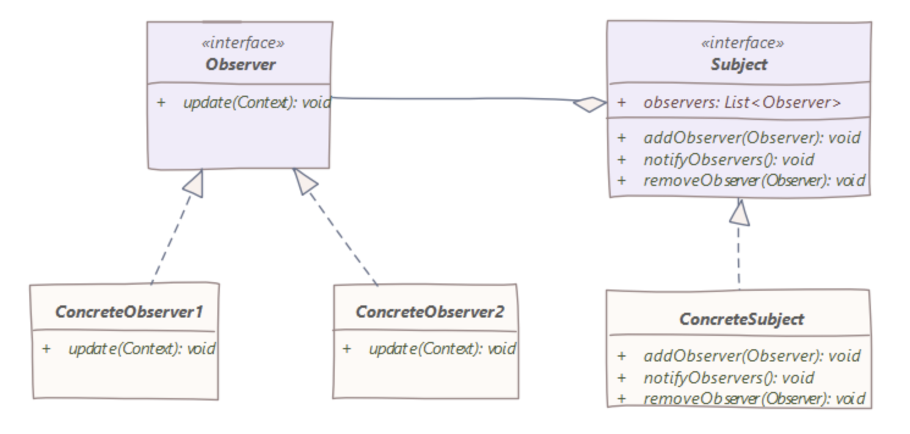
Observer Pattern
Observer (Gözlemci): Publisher nesneye abone olan, nesnedeki değişikliklerden haberdar olmak isteyen abone (subscriber).
Observable (Gözlemlenebilir): Durumundaki değişikliklerin takip edildiği nesne, konu ya da subject, publisher.
Don’t call us, we’ll call you!

Slide 16
Tasarım Prensipleri
Loosely Coupling : İki obje birbiriyle ilişkilidir ama birbiri hakkında çok az şey bilirler. Birinde yaptığımız değişlik diğerini etkilemez.
Program to interface, not implementation !
Program Arayüzdür, uygulama değil !
Favor object composition over class inheritance..
Kalıtım yerine Kompozisyon tercih et..
Identify the aspects of your application that vary and separate them from what stays the same
Uygulamanın değişen yönlerini belirleyin ve bunları aynı kalanlardan ayırın.
Strive for loosely coupled designs between objects that interface
Arayüz oluşturan objeler arasında loosely coupled tasarım için çabalayın.

Slide 17
Çözüm..
Demo

Slide 18
Observer Pattern ile
Bir nesnenin durumundan haberdar olmak istediğimizde bu tasarım deseni kullanılır.
Loosely coupling yapı
Java Kullanılan yerler:
Java.util paketinde Observable sınıfı ve Observer arayüzü mevcuttu. Java9 ‘da deprecated olmuştur.

Slide 19
Design Pattern Series Decorator Pattern
Structural – (Yapısal)
Someone has already solved your problems.

Slide 20
Decorator Pattern
Attach additional responsibilities to an object dynamically. Decorators provide a flexible alternative to subclassing for extending functionality.
Nesneye dinamik olarak ek sorumluluklar ekleyin. Dekoratörler, işlevselliği genişletmek için alt sınıflandırmaya esnek bir alternatiflik sunar.

Slide 21
Sorun
Class explosion ??
Farklı bir çözüm yeterli olacak mı??

Slide 22
Tasarım Prensipleri
Program to interface, not implementation !
Program Arayüzdür, uygulama değil !
Favor object composition over class inheritance..
Kalıtım yerine Kompozisyon tercih et..
Identify the aspects of your application that vary and separate them from what stays the same
Uygulamanın değişen yönlerini belirleyin ve bunları aynı kalanlardan ayırın.
Strive for loosely coupled designs between objects that interface
Arayüz oluşturan objeler arasında loosely coupled tasarım için çabalayın.
Classes should be open for extension, but closed for modification
Sınıflar genişletilmeye açık fakat modifikasyona kapalı olmalıdır.

Slide 23
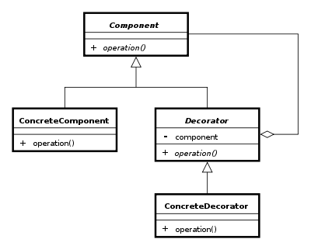
Decorator Pattern
Component: Dinamik olarak sorumluluk eklenebilecek nesneler için arayüzü tanımlar.
ConcreteComponent: Ek sorumlulukların yüklenebileceği bir nesneyi tanımlar.
Decorator: Bir Component nesnesine olan referansı korur ve Component'in arayüzüne uygun bir arayüz tanımlar.
ConcreteDecarator: Bileşene sorumluluklar ekler.
Classes should be open for extension, but closed for modification

Slide 24
Çözüm..
Demo

Slide 25
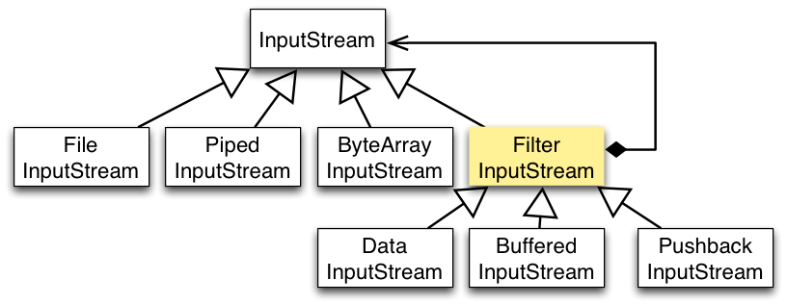
Decorator Pattern ile
Kalıtım yerine Kompozisyon kullanarak, yazılıma esnekliği katmış olursunuz.
Yeni bir özellik eklemek OCP ihlal etmeden, diğer nesneleri etkilemeden nesnelere dinamik bir yapı sağlanmaktadır.
Nesneleri çalışma zamanında sadece değişiklikten etkilenecek şekilde tasarlamış olursunuz.
Nerede Kullanılıyor?
Java.io içerisindeki InputStream sınıfı
java.util.Collections, ‘daki -> checkedXXX(), synchronizedXXX() and unmodifiableXXX().
javax.servlet.http.HttpServletRequestWrapper and HttpServletResponseWrapper

Slide 26
Kaynakça
Design Patterns: Elements of Reusable Object-Oriented Software
https://refactoring.guru/design-patterns/what-is-pattern
https://www.udemy.com/course/designpatterns/ (Akın Hoca)
Head First Design Pattern
https://www.youtube.com/watch?v=5upBcx8Z7FM -> Sadık Barış MEMİŞ
Türkçe Pdf Kitap için Özcan ACAR-> https://www.pratikprogramci.com/urun/design-patterns/
Örneklerle ilgili repo -> https://github.com/bethrobson/Head-First-Design-Patterns

